Slide 1
정보처리기사 실기
1과목 : 실무 알고리즘 응용

Slide 2
기본알고리즘 : 수열
1부터 100까지의 합계 구하기
start
#include <stdio.h>
main()
{
int i=0, sum=0;
do
{
i++;
sum += i;
} while (i < 100);
printf("%d %d", i, sum);
}
i = 0
sum = 0
i = i + 1
sum = sum + i
yes
i<100
no
i, sum
stop

Slide 3
기본알고리즘 : 수열
1~100까지 홀수 합계 구하기
start
#include <stdio.h>
main()
{
int i = -1, sum = 0;
do
{
i += 2;
sum += i;
} while (i < 99);
printf("%d", sum);
}
i = ( 1 )
sum = 0
i = i + ( 2 )
sum = sum + i
i<99
yes
no
sum
stop

Slide 4
기본알고리즘 : 수열
#include <stdio.h>
main()
{
int N, j, sw;
N = j = 0;
sw = 0;
do
{
N++;
if (sw == 0)
{
j += N;
sw = 1;
}
else
{
j -= N;
sw = 0;
}
} while (N < 100);
printf("%d", j);
}
1 – 2 + 3 – 4 + 5 -6+ … 100
start
N = 0, j = 0
SW = 0
N = N + 1
yes
SW = 0
no
j = j + N
j = j - N
SW = 1
SW = 0
yes
N <100
no
j
stop

Slide 5
기본알고리즘 : 수열
1 – 2 + 3 – 4 + 5 -6+ … 100
start
#include <stdio.h>
main()
{
int N = 0, j = 0;
do
{
N++;
j += N;
N++;
j -= N;
}while(N<100)
printf("%d", j);
}
N = 0
j = 0
N = N + 1
j = j + N
N = N + 1
j = j - N
yes
N <100
no
j
stop

Slide 6
기본알고리즘 : 수열
(-1)* 2 * (-3) * 4 * (-5) *6* … * 100
#include <stdio.h>
main()
{
int i;
double n;
i = 0;
n = 1;
do
{
i++;
if (i % 2 == 0)
n *= i;
else
n *= i * -1;
} while (i < 100);
printf("%11.4e", n);
}
start
i = 0
n = 1
i=i+1
yes
MOD( i,2) = 0
no
n=n * i
n=n*i* (-1)
yes
i <100
no
n
stop

Slide 7
기본알고리즘 : 수열
1! + 2! + 3! + 4! + 5! + … + 10!
start
#include <stdio.h>
main()
{
int i = 1, k = 1, j = 1;
do
{
i++;
j *= i;
k += j;
} while (i < 10);
printf("%d", k);
}
i = 1
j = 1
k = 1
i = i + 1
j = j * i
k = k + j
no
i < 10
yes
k
stop

Slide 8
#include <stdio.h>
main()
{
int sum, cnt, c;
int a = 1, b = 1;
sum = 2;
cnt = 2;
while (1)
{
c = a + b;
sum += c;
cnt++;
if (cnt < 20)
{
a = b;
b = c;
}
else
{
printf("%d", sum);
break;
}
}
}
기본알고리즘 : 수열
피보나치 수열 : 1 + 1 + 2 + 3 + 5 + 8 + 13 …
start
sum, cnt, c
a=1, b = 1
sum=2
cnt = 2
c = a + b
sum=sum+c
cnt=cnt +1
cnt < 20
no
yes
a = b
b = c
sum
stop

Slide 9
기본알고리즘 : 수열
피보나치 수열 : 1 + 1 + 2 + 3 + 5 + 8 + 13 …
start
#include <stdio.h>
main()
{
int a, b, y, n, k, c;
a = 1, b = 1;
y = 2;
scanf("%d", &n);
for (k = 3; k <= n; k++)
{
c = a + b;
y += c;
a = b;
b = c;
}
printf("%d", y);
}
a, b, c, y, k, n
a =1, b=1
y=2
n
반복 k = 3, n, 1
c = a + b
y = y + c
a = b
b = c
y
stop

Slide 10
기본알고리즘 : 수학
최대값 구하기 (10개의 데이터를 입력받아서 그 중에서 가장 큰값을 구하기)
i : 1,2,3~10으로 변경
비교 대상 위치를 지정
j : 입력받은 점수의
개수를 세는 변수
#include <stdio.h>
main()
{
int i;
int a[10];
int j = -1, max = 0;
do
{
j++;
scanf("%d", &a[j]);
} while (j < 9);
for (i = 0; i <= 9; i++)
{
if (a[i] > max)
max = a[i];
}
printf("%d", max);
}
start
i, a[10]
j=0, max=0
j =j+1
a [j]
yes
j <=10
no
반복 i = 1, 10, 1
a[i] > max
no
yes
max = a [i]
max
stop

Slide 11
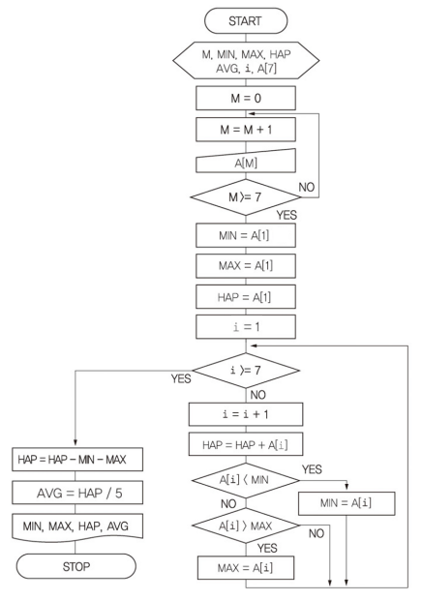
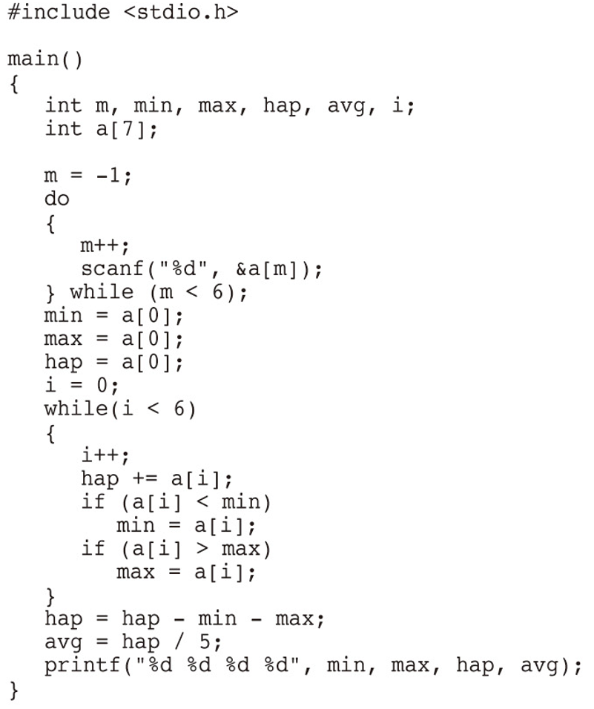

기본알고리즘 : 수학
[순서도 참고사항]
7명의 채점 점수 중 최상위, 최하위 점수를 제외한 평균을 구하기
< 변수 >
M : 입력받은 데이터의 개수를 저장하는 변수
A[7]:입력받은 7개의 데이터를 저장하는 변수
I : 배열의 저장위치를 지정하는 변수
MIN : 데이터 중 가장 최하위 점수를 저장하는 변수
MAX : 데이터 중 가장 최상위 점수를 저장하는 변수
HAP : 입력받은 데이터의 합계를 저장하는 변수
AVG : 데이터의 평균을 저장하는 변수
최대값, 최소값을 제외한 평점 구하기
(3)
(2)

Slide 12
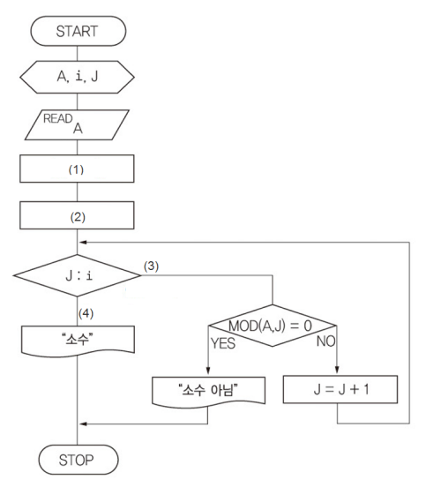
기본알고리즘 : 수학
#include <stdio.h>
main()
{
int a, i, j;
scanf("%d", &a);
i = a - 1;
j = 2;
while (1) {
if (j <= i) {
if (a % j == 0) {
printf("소수 아님");
break;
}
else
j++;
}else {
printf("소수");
break;
}
}
}
소수 구하기
[순서도 참고사항]
A : 소수인지를 판별하기 위해 입력받은 수를 저장하는 변수
i : A보다 1작은수
J : 2부터 i 까지 증가되는 숫자 저장된 변수

Slide 13
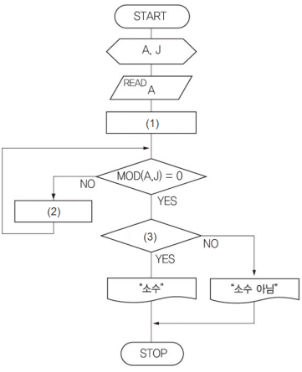
기본알고리즘 : 수학
소수 구하기 2
[순서도 참고사항]
A : 소수인지를 판별하기 위해 입력받은 수를 저장하는 변수
J : 2부터 1씩 증가되는 숫자가 저장된 변수
#include <stdio.h>
main()
{
int a, j;
scanf("%d", &a);
j = 2;
while (a % j != 0)
j++;
if (a == j)
printf("소수");
else
printf("소수 아님");
}

Slide 14
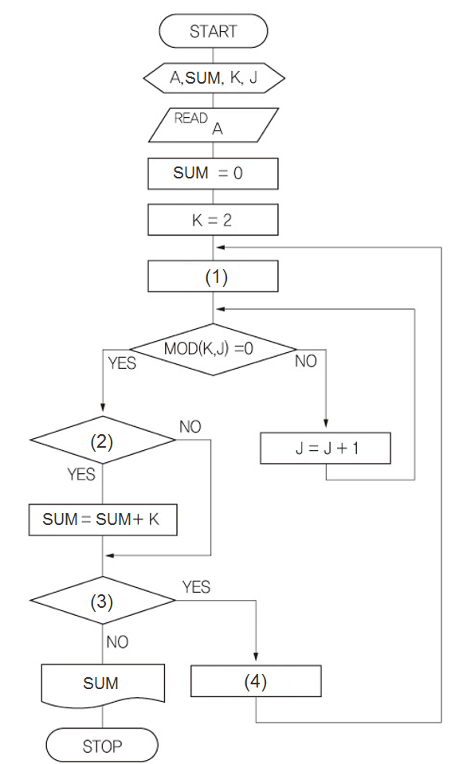
기본알고리즘 : 수학
#include <stdio.h>
main()
{
int a, sum, k, j;
scanf("%d", &a);
sum = 0;
k = 2;
while (1)
{
j = 2;
while (k % j != 0)
j++;
if (k == j)
sum += k;
if (k < a)
k++;
else
{
printf("%d", sum);
break;
}
}
}
소수의 합

Slide 15
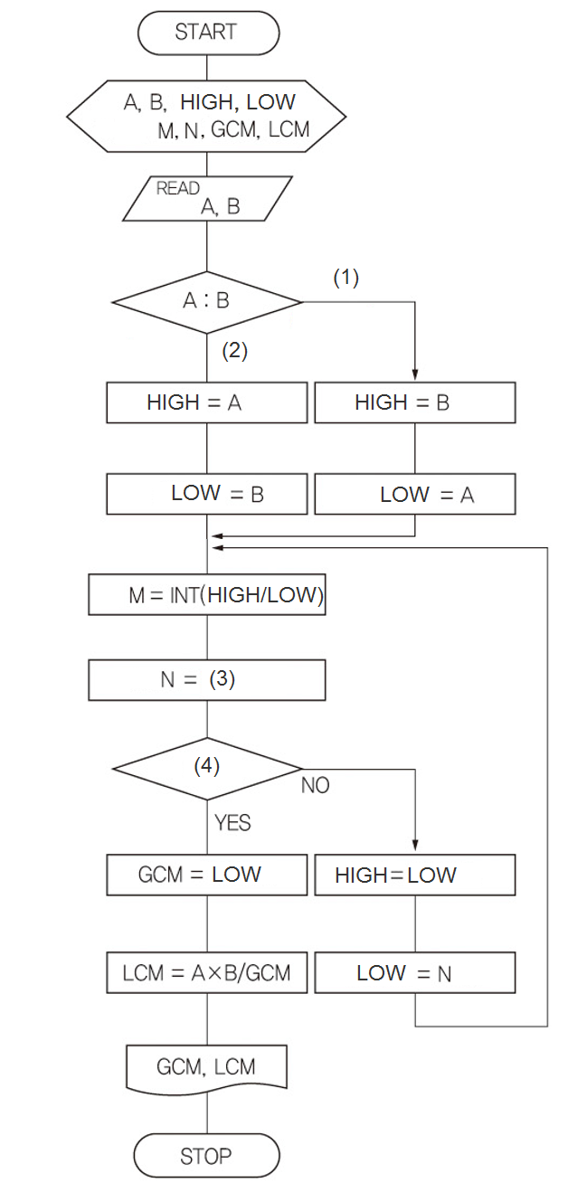
기본알고리즘 : 수학
최대공약수, 최소공배수
#include <stdio.h>
main()
{
int a, b, high, low, m, n, gcm, lcm;
scanf("%d %d", &a, &b);
if (a >= b) {
high = a;
low = b;
}else{
high = b;
low = a;
}
while (1) {
m = high / low;
n = high - m * low;
if (n == 0) {
gcm = low;
lcm = a * b / gcm;
printf("%d %d", gcm, lcm);
break;
}
high = low;
low = n;
}
}

